Slide 1
Задания для недели математической грамотности.
Составила учитель начальных классов Павлова Н.В.

Slide 2
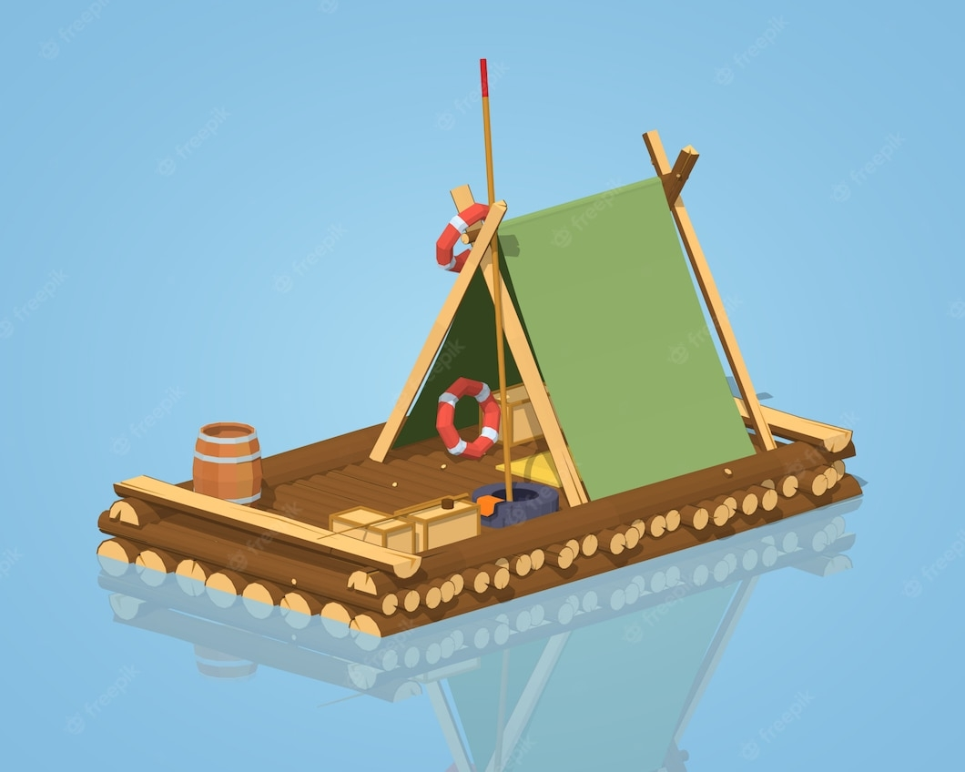
Задание №1
Отец с двумя сыновьями отправились в поход. На их пути встретилась река. У берега был плот, который может выдержать только отца или двух сыновей.
Как отцу и двум сыновьям
переправиться на другой берег?

Slide 3
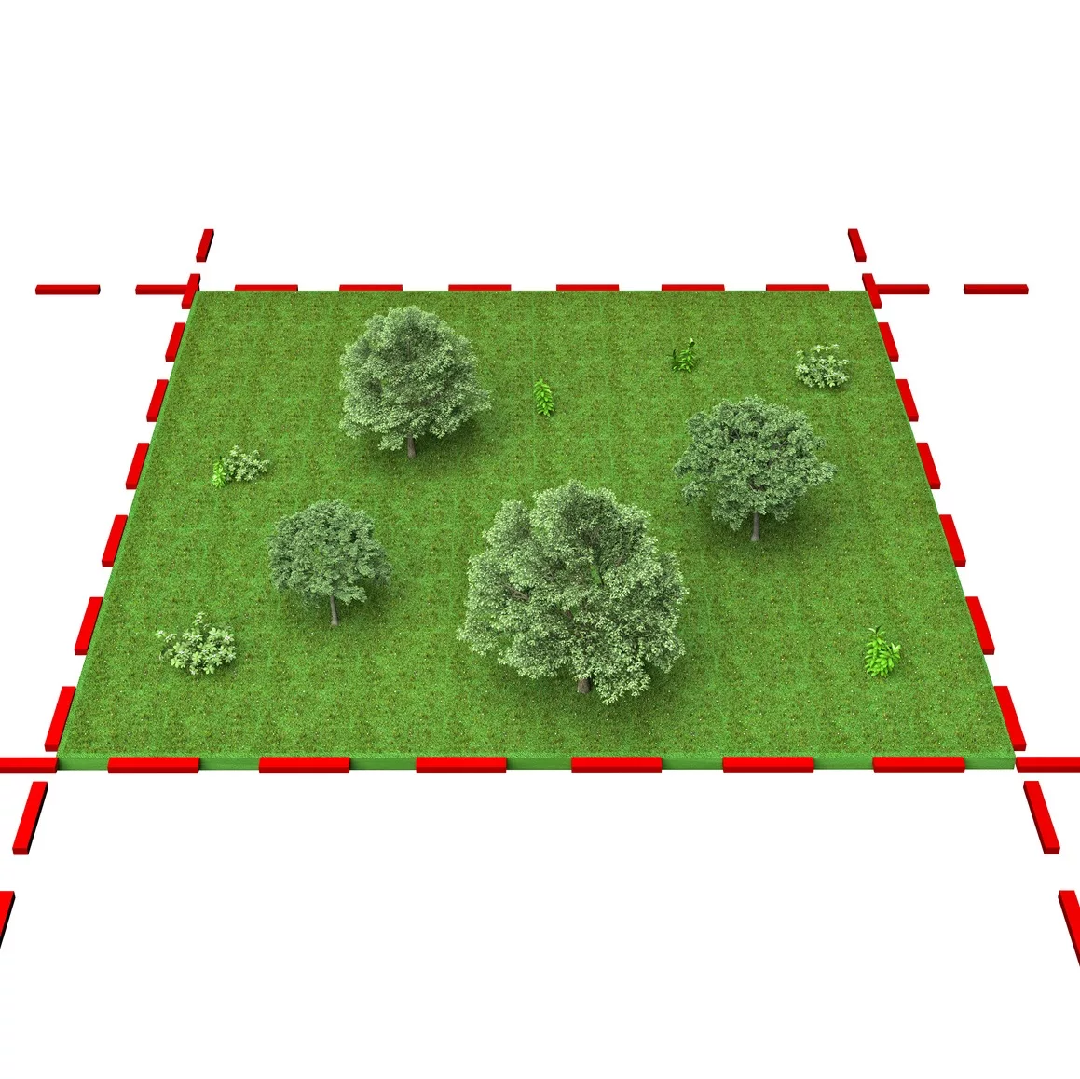
Задание №2
Сколько необходимо проволоки, чтобы огородить участок земли для огорода
со сторонами 10 и 6 метров?

Slide 4
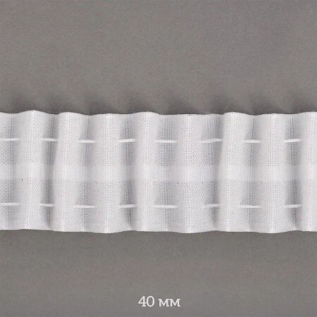
Задание №3
Для отделки одной шторы требуется 8 м тесьмы. Найди длину мотка тесьмы, которая необходима для отделки 2 пар таких штор.

Slide 5
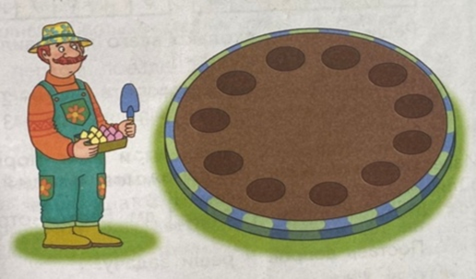
На круглой клумбе садовнику нужно посадить 5 луковиц тюльпанов и 6 луковиц нарциссов так, чтобы рядом были разные по названию цветы. Сможет ли он это сделать?
Задание №4
Измени в условии задачи одно число так, чтобы ответ был таким: садовник сможет это сделать.
Догадайся, какое условие в задаче надо изменить, чтобы, не меняя чисел в условии, можно было получить ответ: садовник сможет высадить луковицы так, чтобы рядом были разные по названию цветы.

Slide 6
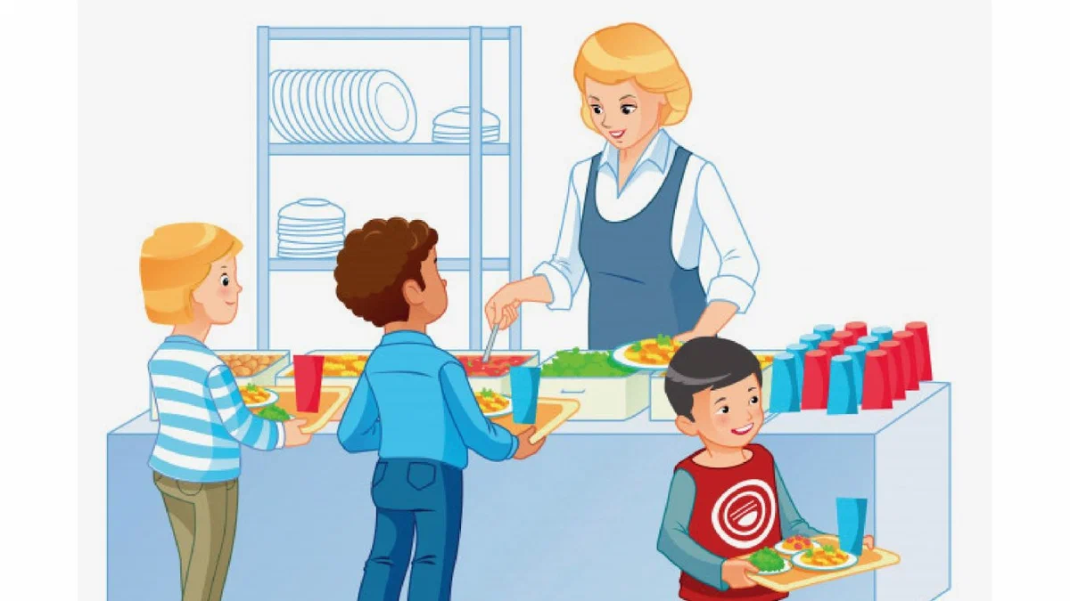
Задание №5
Галя пришла в школьную столовую пообедать, у неё с собой есть 75 рублей.
В столовой висит меню:
Первые блюда Борщ Рассольник | Цена 31 руб 28 руб
Вторые блюда Голубцы Макароны с сыром Котлета рыбная с рисом | 42 руб 30 руб 34 руб
Напитки Чай Какао | 8 руб 12 руб
Выбери обед из трёх блюд (первое, второе и напиток), который может купить Галя. В ответе укажи названия блюд и стоимость обеда. Достаточно указать один возможный вариант обеда. Запиши решение и ответ.

